Slide 1
İlk İletişim Biçimleri-2
4. Hafta
Dr. Öğr. Üyesi Gül Karagöz Kızılca

Slide 2
Yazısız İletişim: Quipu
İnkalar tarafından kullanılan yazısız bir kayıt sistemidir.
Kayıtlar, üzerine düğümler atılmış bir ip topluluğu aracılığıyla tutulur.
Nüfus sayımı, altın madenlerinin üretimi, emek güçlerinin bileşimi, ambarlardaki stoklar, vergi miktarları ve türlerinin kaydı bu sistem sayesinde tutulurdu.

Slide 3
Yazısız İletişim: Quipu

Slide 4
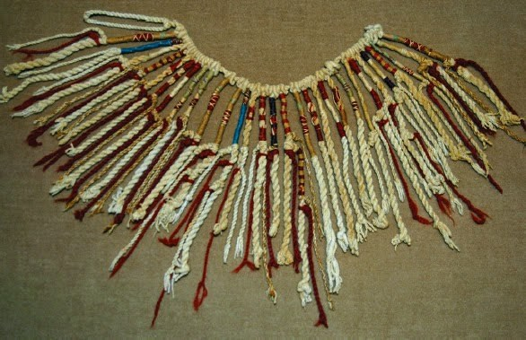
Sistemde farklı bilgilerin kaydını tutabilmek amacıyla değişik renklerde ve düzeylerde ip kombinasyonları kullanılırdı. Bu gelişkin bir istatistiki veri depolama sistemiydi.

Slide 5
Hesaptaşları
Neolitik (Yeni/Cilalı Taş Çağı), ilk tarım topluluklarının eski simgesel geleneklerini sürdürdükleri ama aynı zamanda yeni simgeler ürettiği dönemdir. Tarım pratiği, yeni bir ekonomi yeni bir yaşam biçimi ve dolayısıyla yeni simgeler ortaya çıkarmıştır.
Yeni simgeler, kendilerinden önce kullanılanlardan biçim ve içerik olarak farklı olan kil hesaptaşlarıdır.
Hesaptaşlarının her biri belli bir ürünün niceliğini temsil ediyordu.

Slide 6
Hesaptaşları
Tümüyle insan yapımıdır.
Bir kil kütlesinden kayıt tutma amacına göre küre, disk, silindir, koni ve dörtyüzlü olmak üzere biçimlendirilirlerdi.
Hesaptaşları, yoruma açık olmaktan uzak ve her biri somut, tek ve açık anlam taşıyan simgesel işaretlerdi. Sisteme dahil olan biri tarafından kolayca anlaşılabiliyorlardı. Bu nedenle piktografiyi müjdelediler.

Slide 7
Hesaptaşları

Slide 8
Hesaptaşları
Sistem aslında bilgi aktarmak amacıyla kullanılan en eski işaretler sistemidir, ilk koddur.
Hesaptaşı şekillerinin Paleolitik ve Mezolitik döneme ait bilinen bir atası yoktur.
Niceliksel ve niteliksel bilgi taşıyabiliyorlardı.
Sayıları nesnelerden ayrı düşünme özelliği taşımıyorlardı.

Slide 9
Bulla Hesaptaşlarının konulduğu bir tür zarf

